Slide 1
Алгоритм написания сочинения на ЕГЭ
Задание с открытой частью ЕГЭ по русскому языку (№27)

Slide 2
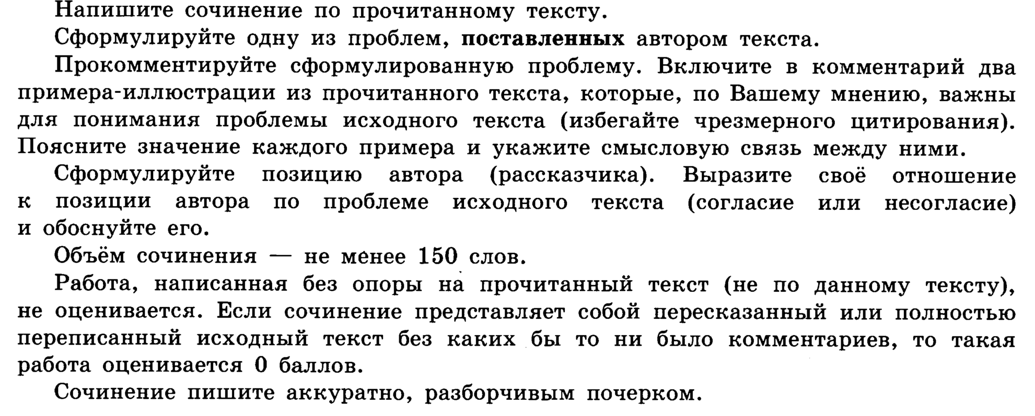
Задание № 27

Slide 3
Самое сложное при написании сочинения
Проблема исходного текста

Slide 4
Что такое проблема?

Slide 5
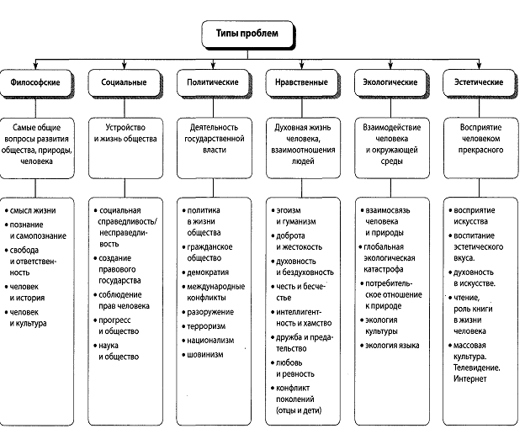
Сенина Н.А. Нарушевич А.Г.

Slide 6
Проще говоря, проблема - это
абстрактное представление содержания текста, рассматриваемого в аспекте своей общественной, нравственно-этической или философской значимости

Slide 7
Два пути формулирования проблемы
Дедуктивный
Индуктивный
Уместен в случае , если текст представляет собой текст (или фрагмент текста) публицистического стиля.
Уместен в случае, если текст представляет собой текст (или фрагмент текста) художественного стиля

Slide 8
Почему?
Тексты публицистического стиля всегда имеют прямо выраженную авторскую позицию и, по своему определению, исключают многозначность трактовок
Тексты
художественного стиля не имеют прямо выраженной авторской позиции , принципиально многозначны (полисемантичны) и допускают вариативность интерпретации

Slide 9
Отсюда
Дедуктивный
Индуктивный
Имея прямо выраженную авторскую позицию, мы, идя обратным путём от неё, можем сформулировать проблему и рассмотреть , как автор подходит к её разрешению в виде главной мысли текста
(к проблеме идём от идеи).
Не имея прямо выраженной авторской позиции, мы должны тем не менее, прибегая к анализу текста , её сами сформулировать, и в этом случае она будет лишь заключительным этапом нашего рассуждения
(к проблеме идём от темы)

Slide 10
Индуктивный путь(по Н.А. Сениной,
А.Г. Нарушевичу)

Slide 11
Дедуктивный путь (по Н.А. Сениной,
А.Г. Нарушевичу)

Slide 12
Наш вариант
структура | содержание | оформление
I Вступление: проблема | Что будет главной мыслью текста? На какой вопрос она есть ответ? | (Можно начать с общей оценки текста, высказывания о чувствах и мыслях, вызванных им) В предложенном для анализа тексте … поднимается очень … проблема (чего? в виде словосочетания) или : ( в виде вопросительного предложения)?

Slide 13
Пример1
1)Кустарник и мелколесье. (2)Жутковатая предвечерняя тишина. (З)Молчаливые заросли. (4)Большая стая сорок поднялась в одном, другом месте. (5)По этому пиршеству сорок и ворон находили в лесу погибших лосей и птиц. (6)Что же случилось?
(7)Недавно над этими местами летал самолёт и опрыскивал лес химической жидкостью. (8)Было задумано расширить площадь лугов. (9)Подсчитали, что корчевать живой лес дороже, чем отравить его с самолёта, а потом уж корчевать. (10)Дело не новое, оно привлекательно дешевизной и потому считается прогрессивным и выгодным. (11)Несомненно, есть в этом деле значительные плюсы. (12)Но есть и очень большие минусы. (13)Их не всегда замечают. (14)А ведь здесь погибло двадцать семь лосей, загублены тетерева, мелкие птицы, спасавшие окрестные поля и лес от вредителей. (15)Гибнут насекомые, многие из которых — наши друзья. (16)Какой бухгалтер возьмётся теперь подсчитывать выгоду операции?! (17)И это ещё не всё. (18)Тысячи людей большого города едут в лес. (19)Пение птиц, всякое проявление жизни составляют радость этих прогулок. (20)Встреча же с крупным зверем человеку иногда запоминается на всю жизнь. (21)Прикиньте же, скольким людям не встретятся двадцать семь лосей. (22)Какой бухгалтерией измеряется эта потеря?
(23)Что же, не нашлось человека, который мог бы предвидеть беду? (24)Совсем наоборот. (25)3асыпали соответствующие учреждения письмами. (26)А там своё суждение. «(27)У нас план. (28)И чего шум подняли? (29)Вещество вполне безопасное. (30)Ничего не случится с вашим зверьём».
(31)Святыми глазами теперь глядят ответственные чиновники на тех, кто бил тревогу:
(32) — Мы? (33) Лоси погибли от чего-то другого. (34)У нас есть инструкция. (35)Вот, читайте: «Данное вещество токсично для человека и животных. (Зб)Если не соблюдать осторожность, могут быть отравления, а также понижается качество молока у коров...» (37)Вот видите, качество молока... (38)Про лосей же ни слова...
(39) — Но ведь можно было об этом догадаться. (40)Предупреждали же...
(41) — Мы согласно инструкции...
(42)Вот и весь разговор.
(43)...В деле, где сходятся природа и химия, нами руководить должны Осторожность, Мудрость, Любовь к нашей матери-земле, живому, что украшает жизнь и радует человека. (44)Мы не должны забывать в любом деле о самом главном — о человеческом здоровье, не должны пренебрегать счастьем слышать пение птиц, видеть цветы у дороги, бабочку на подоконнике и зверя в лесу...(По В. Пескову*)

Slide 14
Шаг 1 Что будет главной мыслью текста?
В деле, где сходятся природа и химия, нами руководить должны Осторожность, Мудрость, Любовь к нашей матери-земле, живому, что украшает жизнь и радует человека.

Slide 15
Шаг 2. На какой вопрос она содержит ответ?
Чем должен руководствоваться человек в своей хозяйственной деятельности, применяя продукты химической промышленности в отношении природных ресурсов?

Slide 16
Шаг 3. Включаю описание данной проблемы в собственное высказывание
В предложенном для анализа тексте В.М Пескова поднимается очень актуальная проблема, чем должен руководствоваться человек в своей хозяйственной деятельности, применяя продукты химической промышленности в отношении природных ресурсов.

Slide 17
Шаг 4. Нахожу 2 примера и устанавливаю между ними связь.
Первый пример: случай с намеренным химическим отравлением леса в целях дешевизны и ненамеренным отравлением его обитателей.
Второй пример: попытка оправдаться ответственных за это чиновников инструкцией по применению.
Связь: бездушное отношение к живой природе только подтверждается ссылкой на данную инструкцию.
Комментарий: автор как бы хочет спросить: а душа, сердце ваше где ?

Slide 18
Шаг 5. Нахожу авторскую позицию и включаю её в свой текст
Автор подводит нас к мысли: В деле, где сходятся природа и химия, нами руководить должны Осторожность, Мудрость, Любовь к нашей матери-земле, живому, что украшает жизнь и радует человека.

Slide 19
Пример 2
(1)Нынешние подростки, рождённые в начале девяностых годов XX века, — первое поколение, выросшее в «обществе потребления». (2)У большинства из них, несмотря на юный возраст, уже существует личностная установка, соответствующая слогану: «Бери от жизни всё». (З)Всё взять, всё иметь, всё успеть. (4)Десяти-пятнадцатилетние активны, но не умеют делать что-либо просто так. (5)По велению души. (6)Они во многом хитрее и практичнее взрослых и искренне убеждены, что взрослые существуют лишь для удовлетворения их потребностей. (7)Всё возрастающих. (8)Дети хотят быстрее вырасти. (9)Почему спешат? (10)Чтоб свободно распоряжаться деньгами. (11)Как заработать, пока не знают, не задумываются. (12)Сейчас воспитывают сверстники, телевидение, улица. (13)Российские психологи считают, что самая большая проблема заключается в том, что и сами взрослые нацелены на потребление. (14)Однако не всё так плохо. (15)В целом молодёжь очень разношёрстная, а болезненные перекосы имеют объективную основу: свойственные подростковому возрасту кризисы совпали с кризисом ценностных ориентации в стране. (16)У современной молодёжи немало и положительных ориентиров. (17)Она жаждет учиться, делать карьеру и для этого готова много работать, тогда как юноши и девушки эпохи застоя ждали, что им всё даст государство. (18)Тенденция к самореализации — знаковое направление для сегодняшнего юного поколения. (19)А повышенное внимание подростков к определённым товарам, стилю жизни было и будет, так как это входит в круг ценностей, которыми надо обладать, чтобы вписаться в среду сверстников. (20)Надо быть как все.(21)Что же наиболее значимо в жизни, по мнению самих подростков? (22)На первом месте у них — хорошая работа, карьера и образование. (23)Подростки осознают: чтобы в будущем хорошо жить, надо приложить к этому собственные усилия. (24)Многие старшеклассники хотят получить высшее образование, и в рейтинге профессий нет ни бандитов, ни киллеров, что наблюдалось ещё десять лет назад. (25)Для достижения своих целей они готовы отложить женитьбу или замужество до того времени, когда реализуют себя как специалисты и, соответственно, станут хорошо зарабатывать. (26)Нынешние подростки не лучше и не хуже своих предшественников. (27)Просто они другие. По И. Маслову*)
* Илья Александрович Маслов (1935-2008 гг.) — поэт, прозаик, публицист, автор книг, посвященных истории.

Slide 20
Шаг 1 Что будет главной мыслью текста?
(26)Нынешние подростки не лучше и не хуже своих предшественников. (27)Просто они другие.

Slide 21
Задание
Шаг 2. На какой вопрос она содержит ответ?
Шаг 3. Включаю описание данной проблемы в собственное высказывание.
Шаг 3. Включаю описание данной проблемы в собственное высказывание.
Шаг 4. Нахожу 2 примера и устанавливаю между ними связь.
Шаг 5. Нахожу авторскую позицию и включаю её в свой текст.

